Slide 1
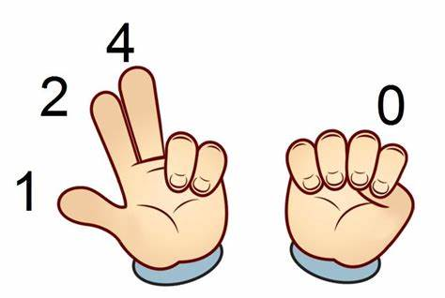
Xử Lý Ảnh
Đề tài: Đếm số ngón tay
Giảng viên: ThS.Nguyễn Thị Minh Tâm
Sinh viên: - Phan Duy Hào
- Vương Đình Thông
- Nguyễn Văn Hiền
- Phan Mạnh Hào
- Mai Huy Thọ

Slide 2
NỘI DUNG
01
02
Giới thiệu bài toán
Các bước thực hiện
03
04
Giải thích code
Test đầu vào

Slide 3
01
Giới thiệu bài toán
Đếm số ngón tay

